Slide 1
Анализ задач механики космического полета
РАСШИРЕННЫЙ НАУЧНЫЙ СЕМИНАР
«УПРАВЛЕНИЕ ДВИЖЕНИЕМ ЕСТЕСТВЕННЫХ НЕБЕСНЫХ ТЕЛ»
Таруса, 21-23 марта 2018 г.
Ивашкин В.В. ^{1, 2} , Назиров Р.Р. ³, Эйсмонт Н.А.³
E-mail: Ivashkin@keldysh.ru ; rnazirov@rssi.ru ; neismont@iki.rssi.ru
¹Институт прикладной математики им. М.В. Келдыша РАН
²МГТУ им. Н.Э. Баумана
³Институт Космических Исследований РАН

Slide 2
Содержание
Введение……………………………………..…………………….…..3
Формирование механики космического полета как науки ……..….4
Классификация проблем МКН……………………………………….18
Некоторые современные задачи МКП………………………..……..23
Выводы…………………………………………………..…………….24
Литература………..……………….…………..…………...………….25
2

Slide 3
1. Введение
Запуск Первого Спутника, 4 октября 1957 г
Полет Ю.А.Гагарина, 12 апреля 1961 г.
Становление Космонавтики:
Космическая ракета; двигатели;
системы управления; Космодром,
КИК, баллистические группы
Становление
Механики космического полета как науки
3

Slide 4
2. Формирование МКП как науки
Механика, Небесная механика, Математика, … …(Ньютон, Эйлер, Лаплас, Гаусс, …)
Труды пионеров космонавтики
Разработка первых космических ракет и проектов пилотируемых полетов
Первый спутник, полет Ю.Гагарина
Разработка теории движения ракет и космических аппаратов
Современная МКП
4

Slide 5
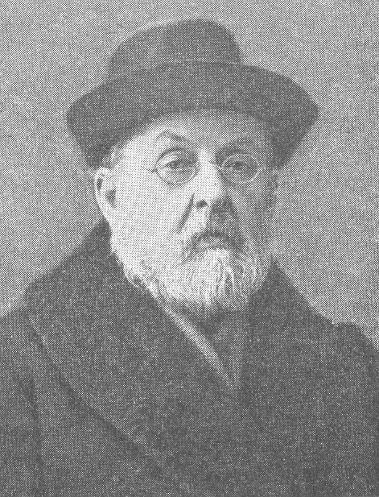
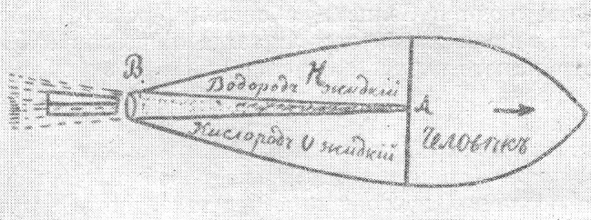
Пионеры космонавтики
Рис. 1. Схема Циолковского пилотируемой ракеты
Уравнение Циолковского для движения ракеты:
ΔV = - c ln(m_{f} /m₀)
K.Э. Циолковский (1857-1935)
Впервые К.Э. Циолковский понял и доказал, что с помощью ракеты мы можем полететь в космос, к Луне и планетам (1896, 1903 ). Он разработал проект космического аппарата для полета в космос и заложил теоретические основы этого полета.
5

Slide 6
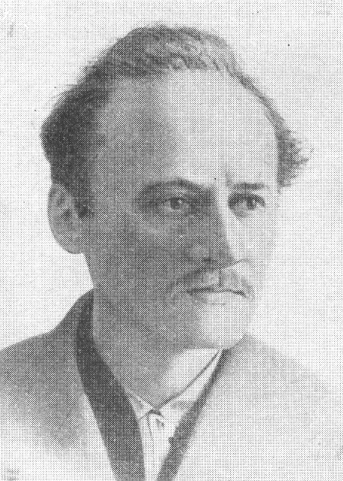
Пионеры космонавтики
Скоро несколько групп талант-ливых инженеров, энтузиастов начали работать по созданию Ракетной техники и Космонав-тики: в России и СССР (Ф.A. Цандер, Ю.В. Кондратюк, С.П. Королев, М.К. Тихонравов, В.П. Глушко, А. Штернфельд и др.), Германии (H. Ganswindt, H. Oberth, W. Hohmann, H. Winkler, V.F. Braun), Франции (R. Esnault- Pelterie), США (R.H. Goddard).
Ф.A. Цандер (1887-1933)
6

Slide 7
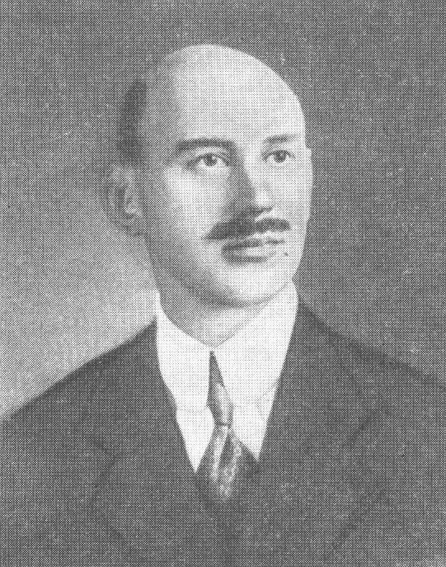
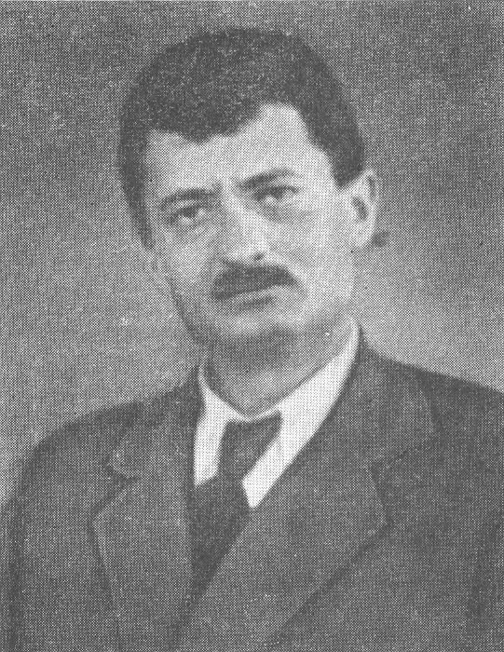
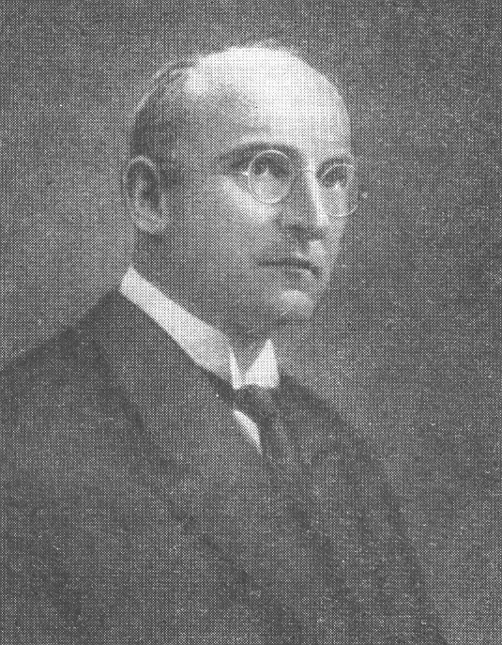
PIONEERS OF ASTRONAUTICS AND THEIR STUDIES
7
Great successes in design of rockets and liquid jet engines were reached.
R.H. Goddard (1882-1945)
H. Obert (1894-1989)
W. Hohmann (1880-1943)
F.A. Tsander (1887-1933)
The theory of space flight is developed, too. W. Hohmann and F. Tsander independently suggested two-impulse transfer between orbits (so called “Hohmann-Tsander transfer”).
ΔV₂
This scheme was used to get the first evaluations of trajectories and mass losses for lunar and planets flight.
F. Tsander has also shown that using gravity of planet or the Moon due to flight near this body can give a great energy economy in space mission. Now it is used often.
Он предложил также использовать давление солнечного света.
r_{f}
T₀
O
T
r₀
ΔV₁
T_{f}
Two-Impulse Hohmann-Tsander Transfer
7

Slide 8
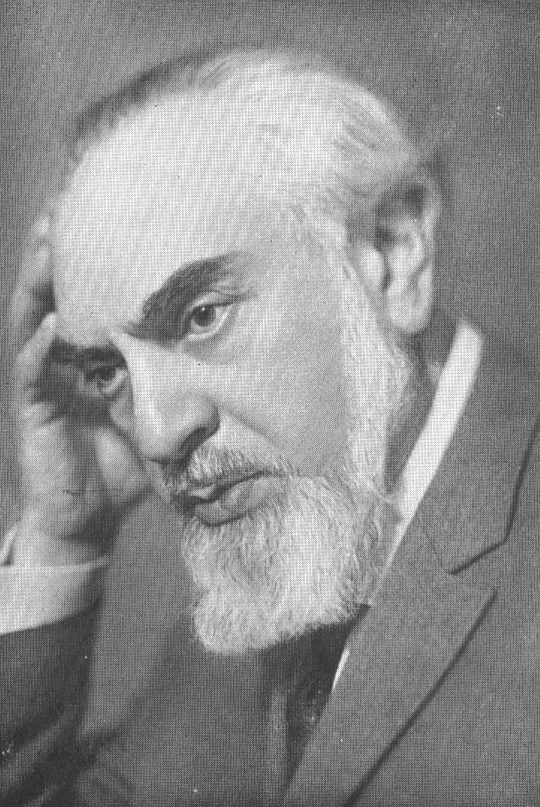
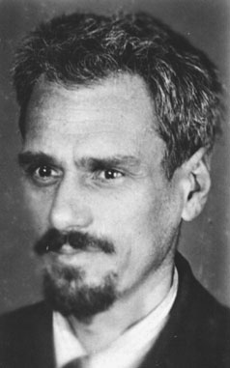
PIONEERS OF ASTRONAUTICS AND THEIR STUDIES
8
Ju. Kondratjuk has found the spacecraft controlled re-entry in the atmosphere and an optimal scheme with a lander and an orbital module for a manned mission to the Moon or planet. Project Apollo used such scheme of Lunar Mission. Ju. Kondratjuk suggested to make a lunar base, too.
ΔV₂
T₂
r_{α}
T₁
r_{f}
T₀
A. Sternfeld (1905-1980)
r₀
O
ΔV₁
A. Sternfeld found that bi-elliptical three-impulse flight can be optimal for the transfer between orbits. Now this scheme (with taking into account also gravity perturbations) is developed and used for the lunar flight.
T_{f}
Ю.В. Кондратюк (1897-1941)
ΔV₃
Three-Impulse Bi-Elliptical
Sternfeld’s Transfer
Some scientists suggested and developed systems of control for the rocket motion and systems of navigation for space flight.
8

Slide 9
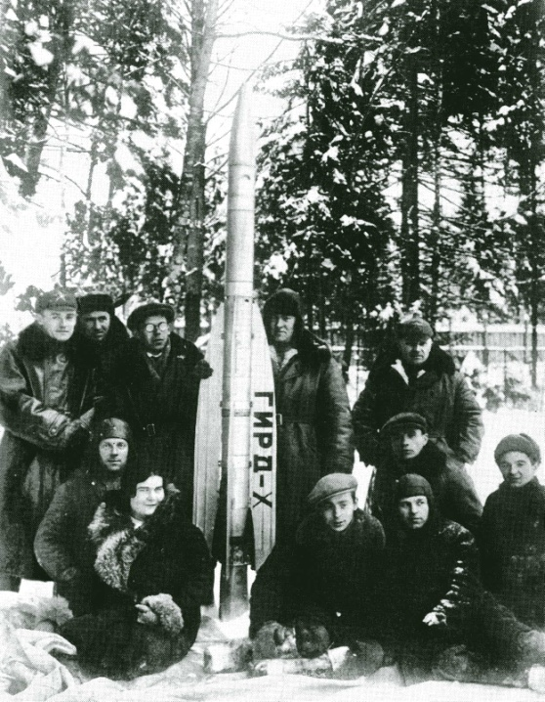
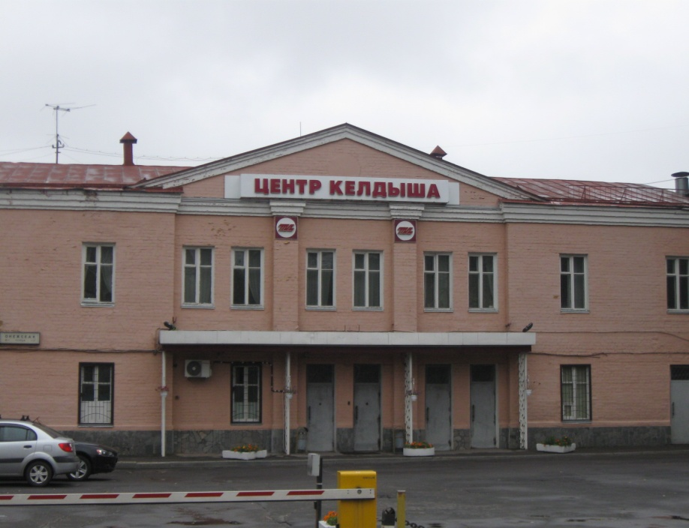
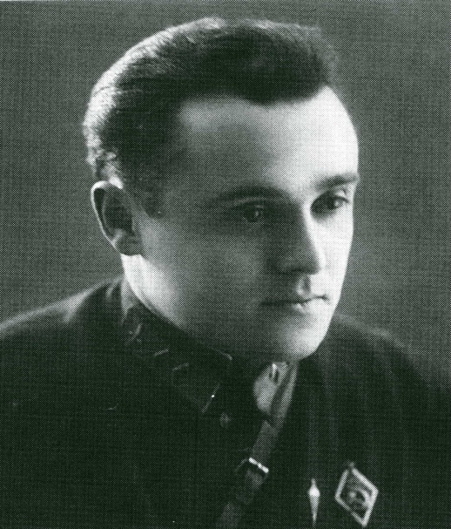
Пионеры космонавтики
9
В СССР: ГДЛ (1921-1933), ГИРД (1931-1933),
РНИИ (1933) → НИИ-3 (1937), НИИРТ (1942), НИИ-1 (1944), НИИТП (1965), Исследовательский Центр им. Келдыша (1995)
Сотрудники РНИИ с ракетой ГИРД-X, 25.11.1933 г.
Здание в Москве (сейчас Центр Келдыша), где в 1930-х гг. был РНИИ.
С.П. Королев, 1933 г.
9

Slide 10
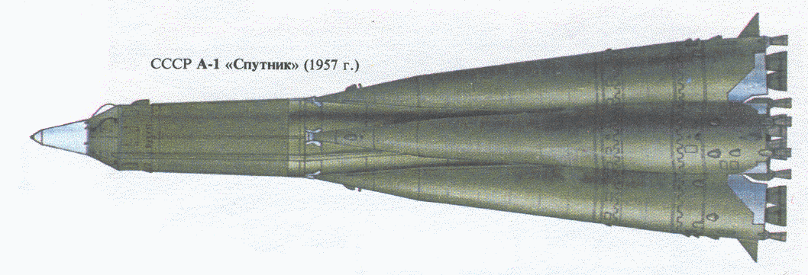
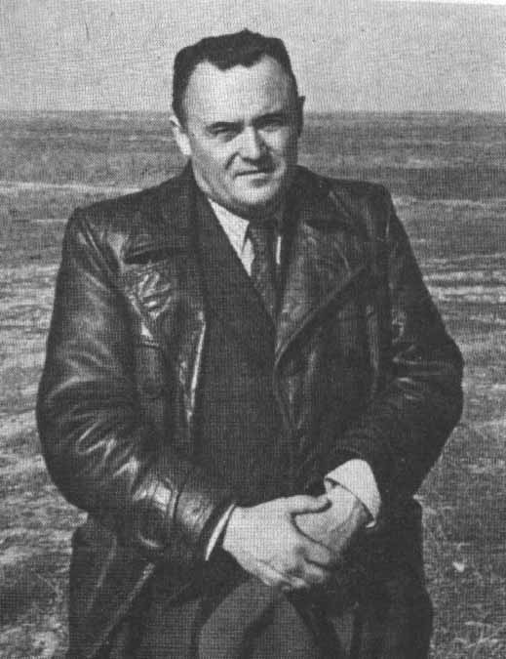
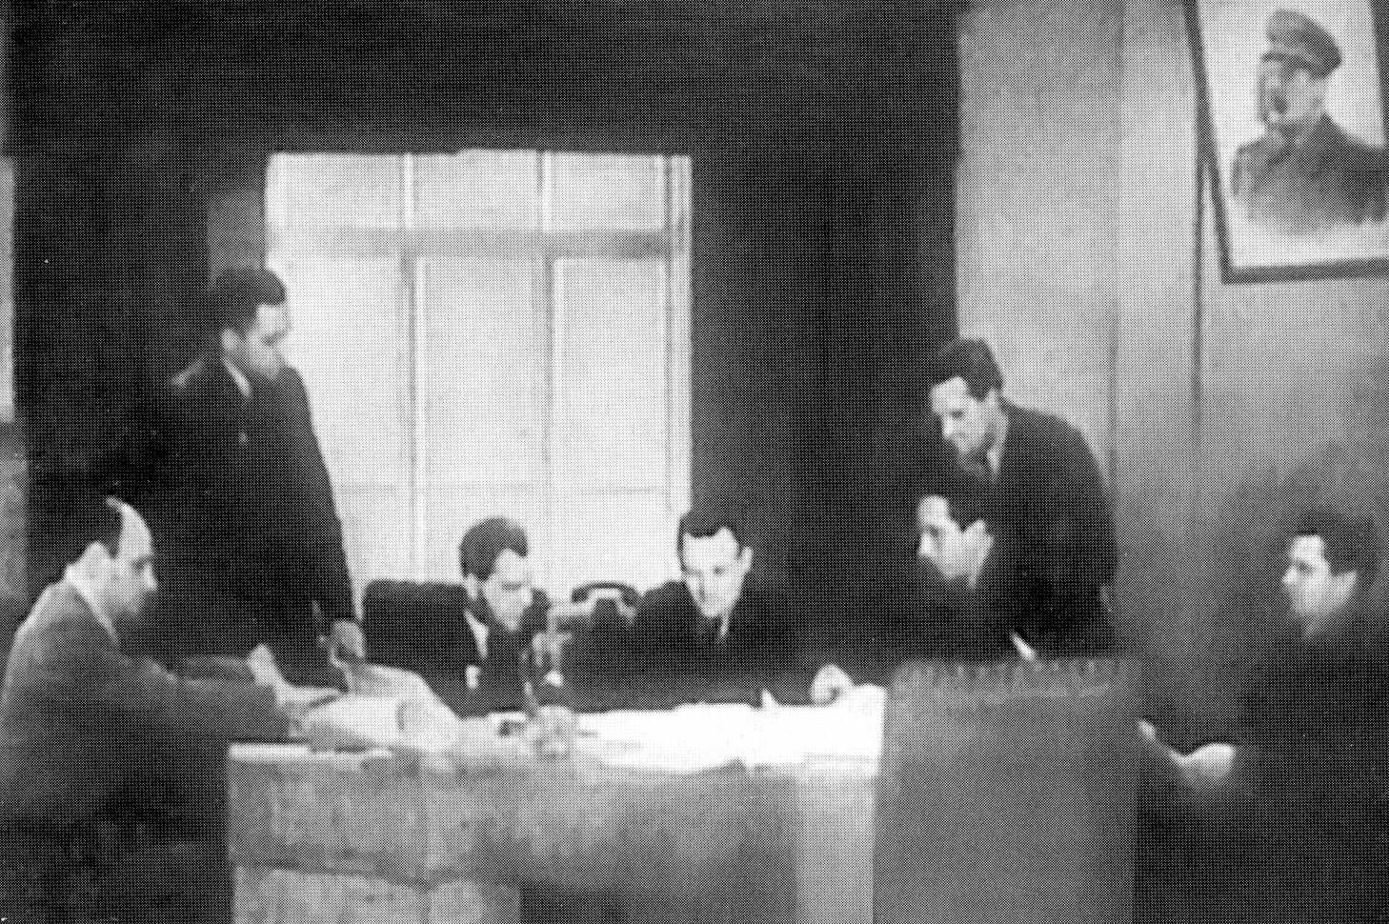
II. Создание в СССР Ракетно-Космической техники и науки
10
Первая Космическая Ракета-Носитель
“ Спутник”, 1957, ОКБ-1, СССР
С.П. Королев, 1953 г., Капустин Яр
На Совете Главных Конструкторов:
Черток Б.Е., Бармин В.П., Рязанский М.С.,
Королев С.П., Кузнецов В.И., Пилюгин Н.А.,
Глушко В.П., 1947, Москва
10

Slide 11
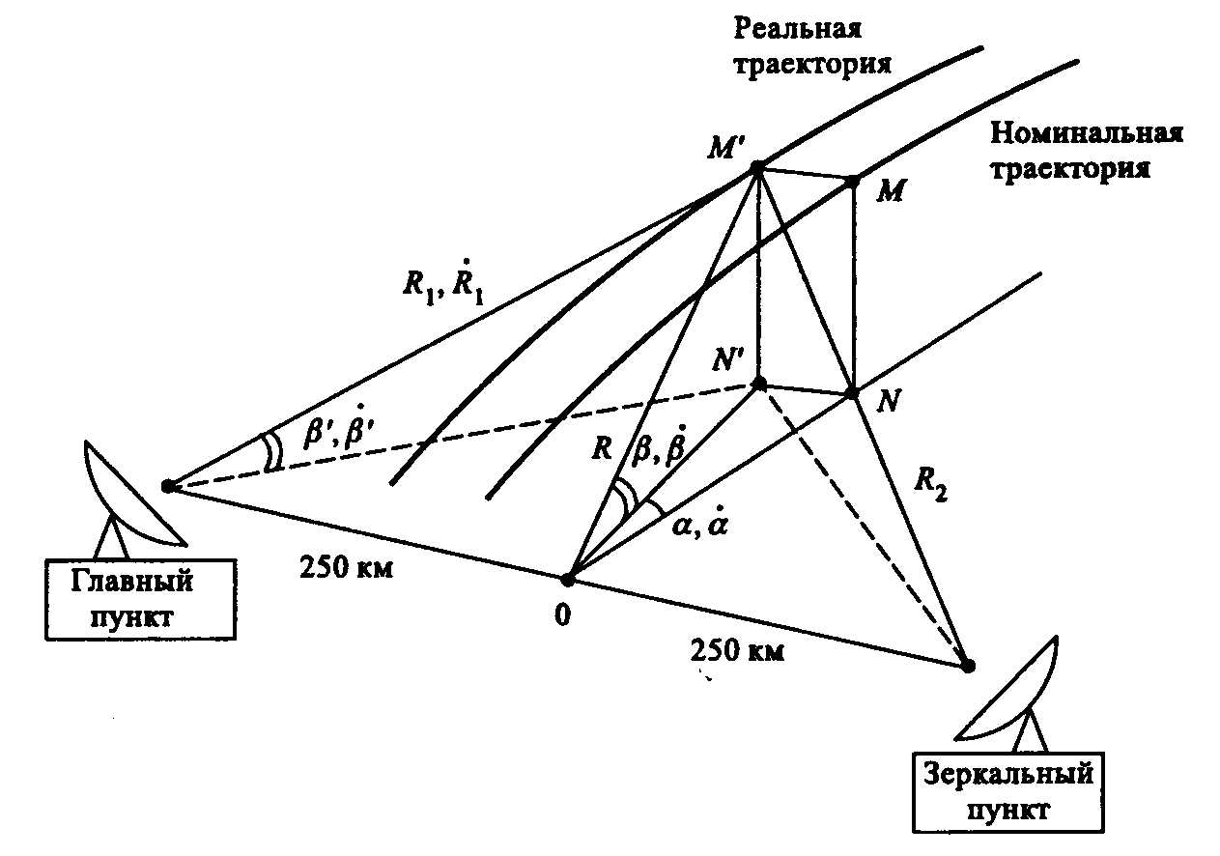
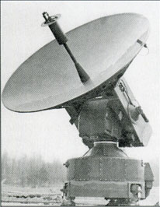
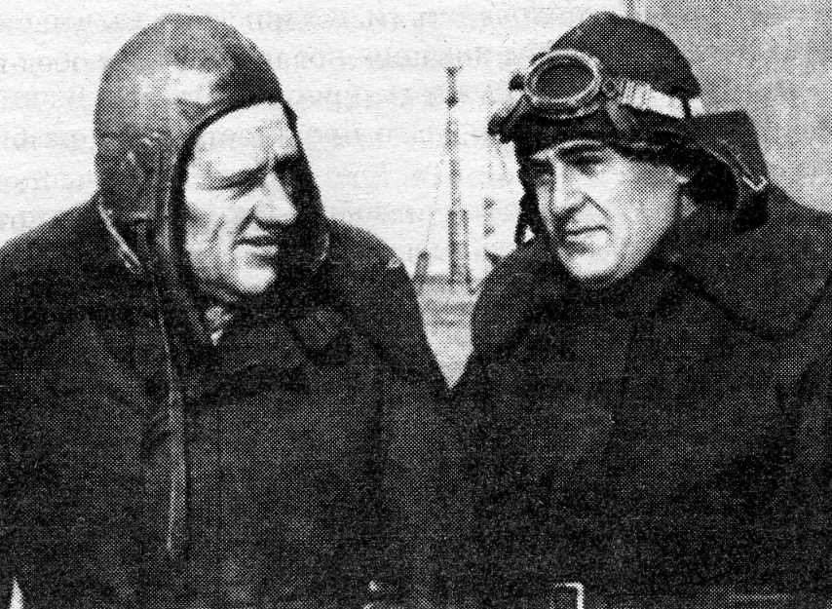
11
II. Создание в СССР Ракетно-Космической техники и науки
Комбинированная Система управления движением ракеты: автономная инерциальная гироскопическая система с дополнительной системой Радиоуправления, в частности, выключением 2-ой ступени (Пилюгин Н.А., Кузнецов В.И., Рязанский М.С.)
Н.А.Пилюгин и
С.П. Королев, Р-1,
Капустин Яр, 1948 г.
Рис. 2. Схема и антенна системы радиоуправле-ния бокового отклонения и выключения ДУ 2 сту-пени
11

Slide 12
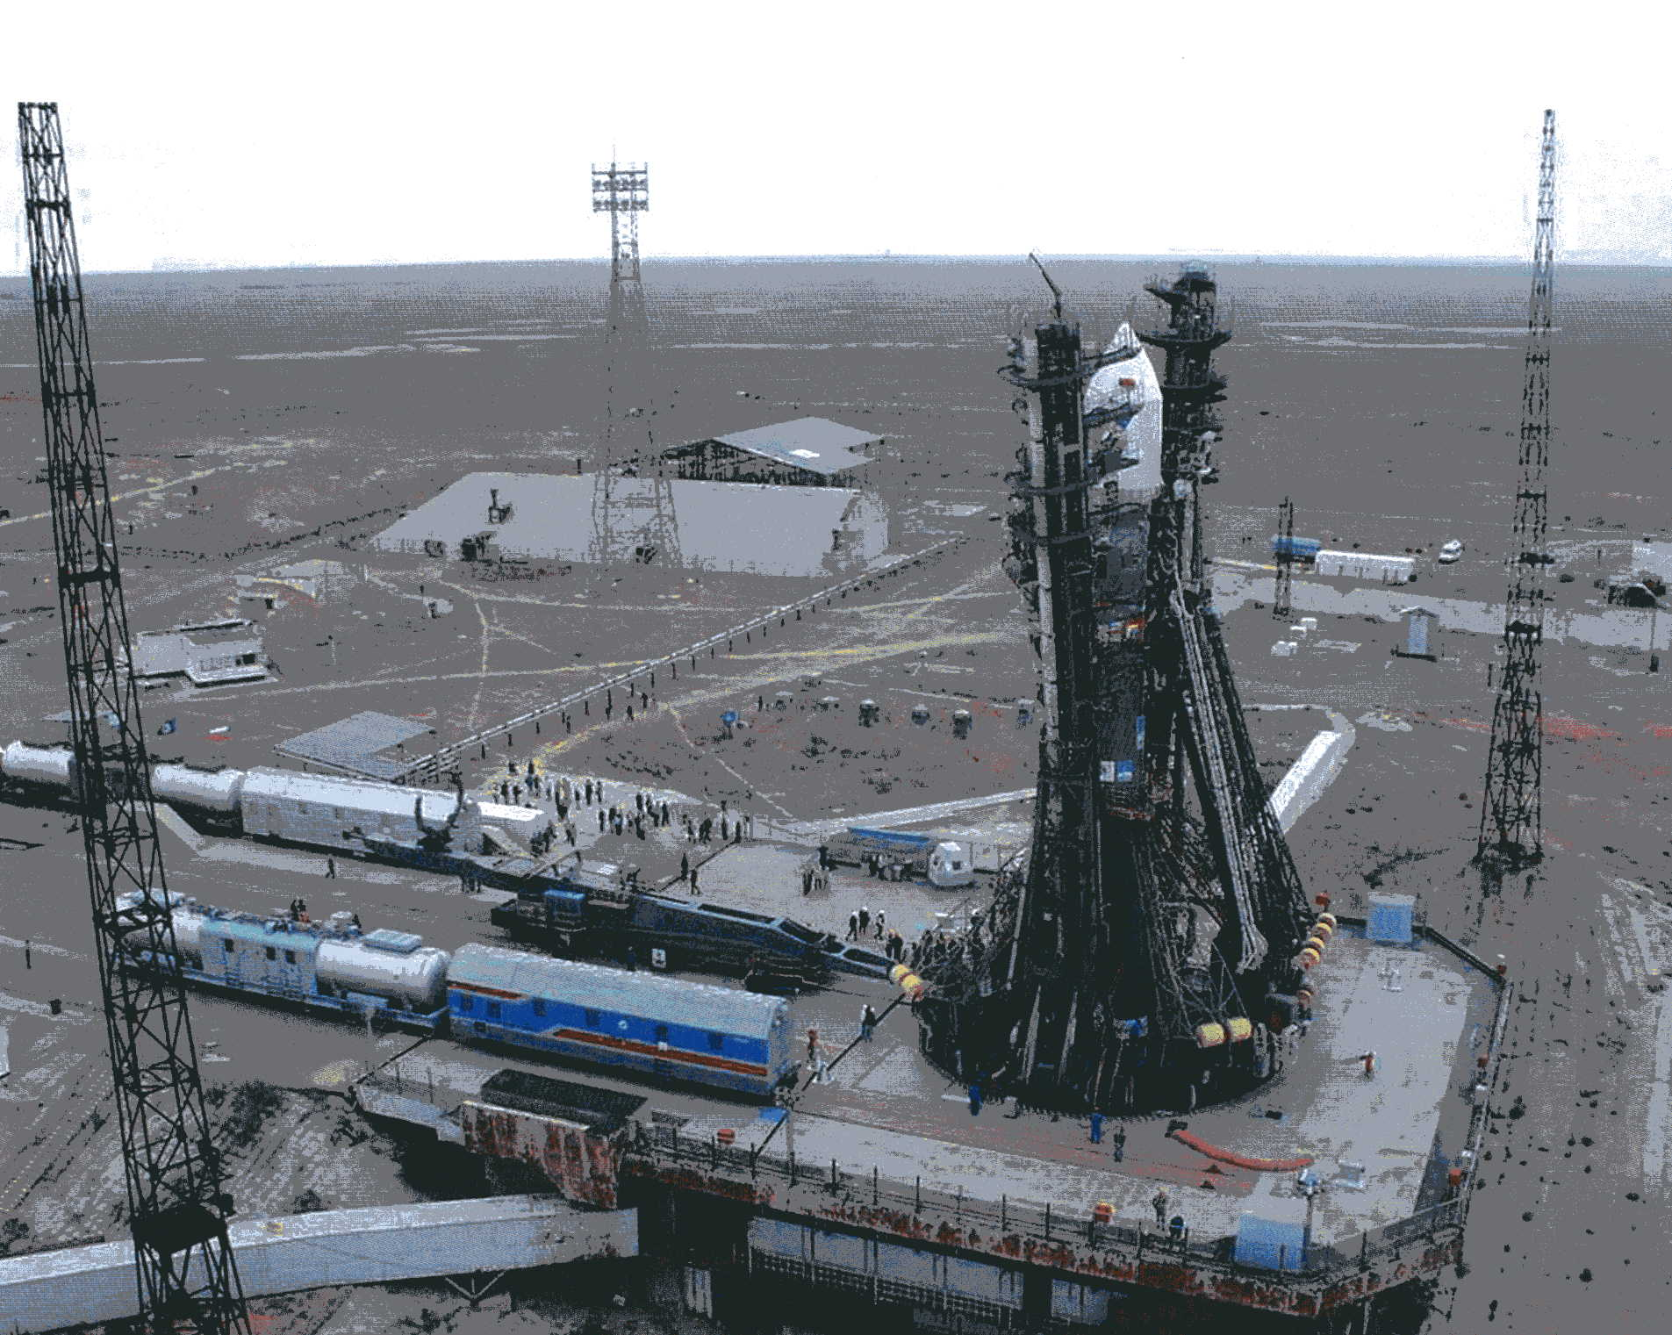
II. Создание в СССР Ракетно-Космической техники и науки
12
Создание в СССР Космодрома для запуска МБР и спутников
(Байконур, ст. Тюра-Там, 1955-1957)
Космодром - Стартовая позиция N 1
12

Slide 13
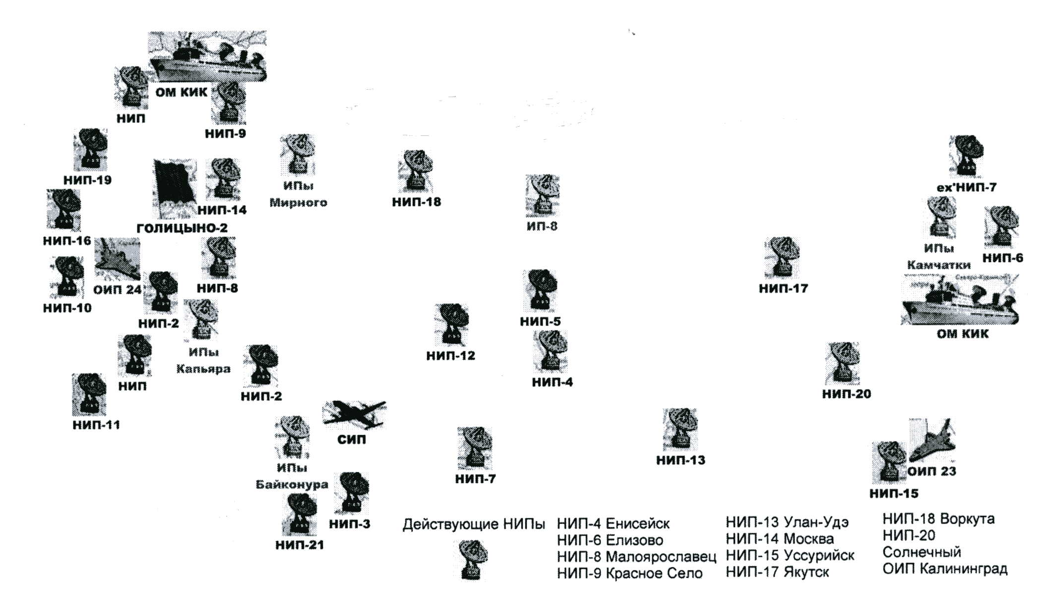
13
II. Создание в СССР Ракетно-Космической техники и науки
Создание в СССР Командно-Измерительного Комплекса КИК
ИП-1-5: Байконур
НИП-2: Макат, Ейск – р/ф
НИП-3: Сарышаган - р/ф
НИП-4: Енисейск
НИП-5: Искуп - р/ф
НИП-6: Елизово
НИП-7: Ключи - Барнаул
НИП-8: Малоярославец
НИП-9: Красное Село
НИП-10: Симферополь
НИП-11: Тбилиси - р/ф
НИП-12: Новосибирск –
Колпашево – р/ф
НИП-13: Улан-Уде
НИП-14: Щелково
НИП-15: Уссурийск
НИП-16: Евпатория
НИП-17: Якутск
НИП-18: Воркута
НИП-19: Дунаевцы – Ук
НИП-20: Комсомольск
НИП-21: Майданак – Узб
НИП-22-24 – р/ф
Схема расположения НИПов
13

Slide 14
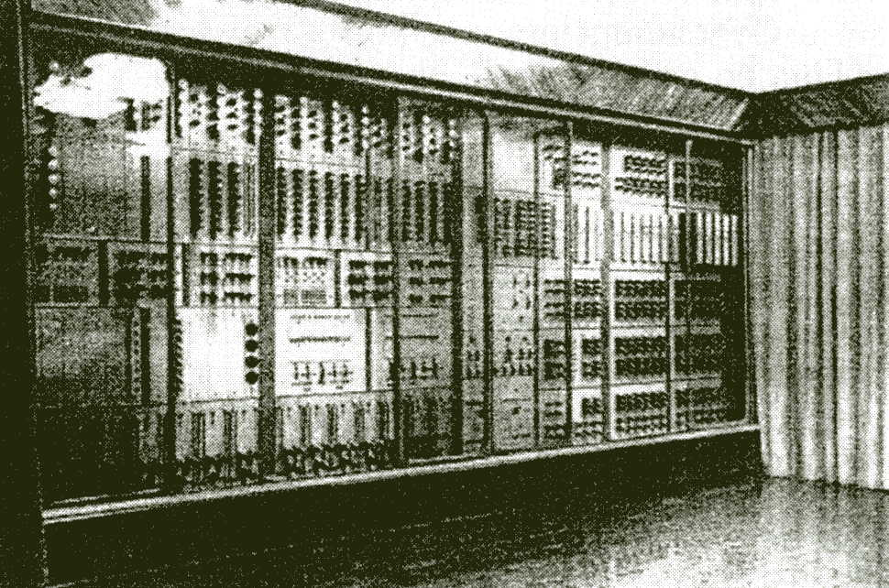
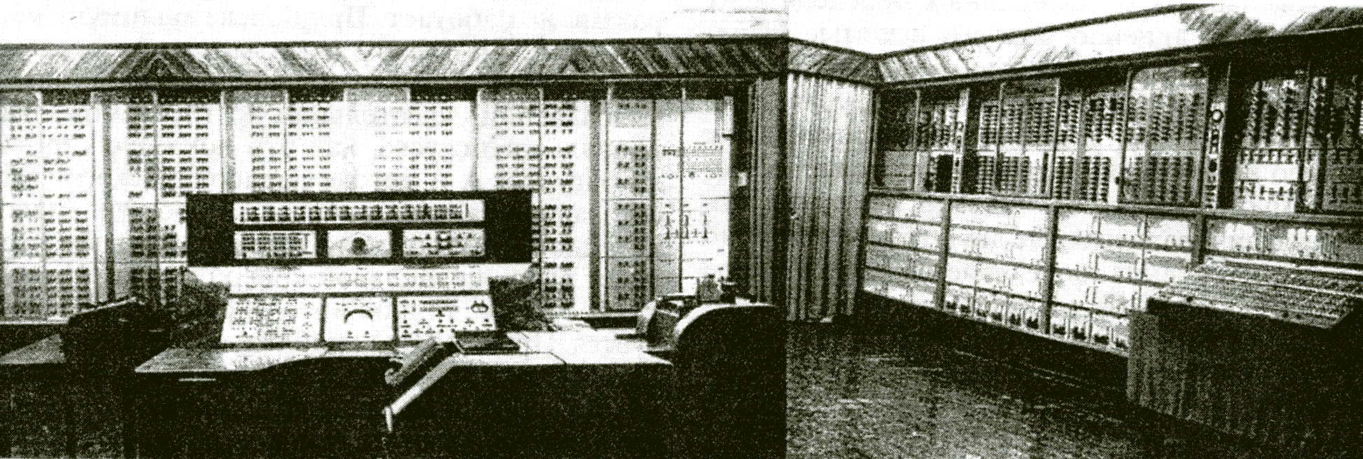
14
II. Создание в СССР Ракетно-Космической техники и науки
Разработка в СССР Быстродействующих
Электронно-Вычислительных Машин ЭВМ:
Стрела, Урал, БЭСМ, М-20 и т.д.
ЭВМ «Стрела»
14

Slide 15
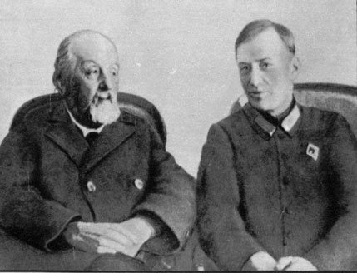
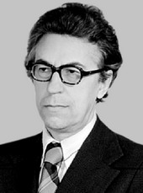
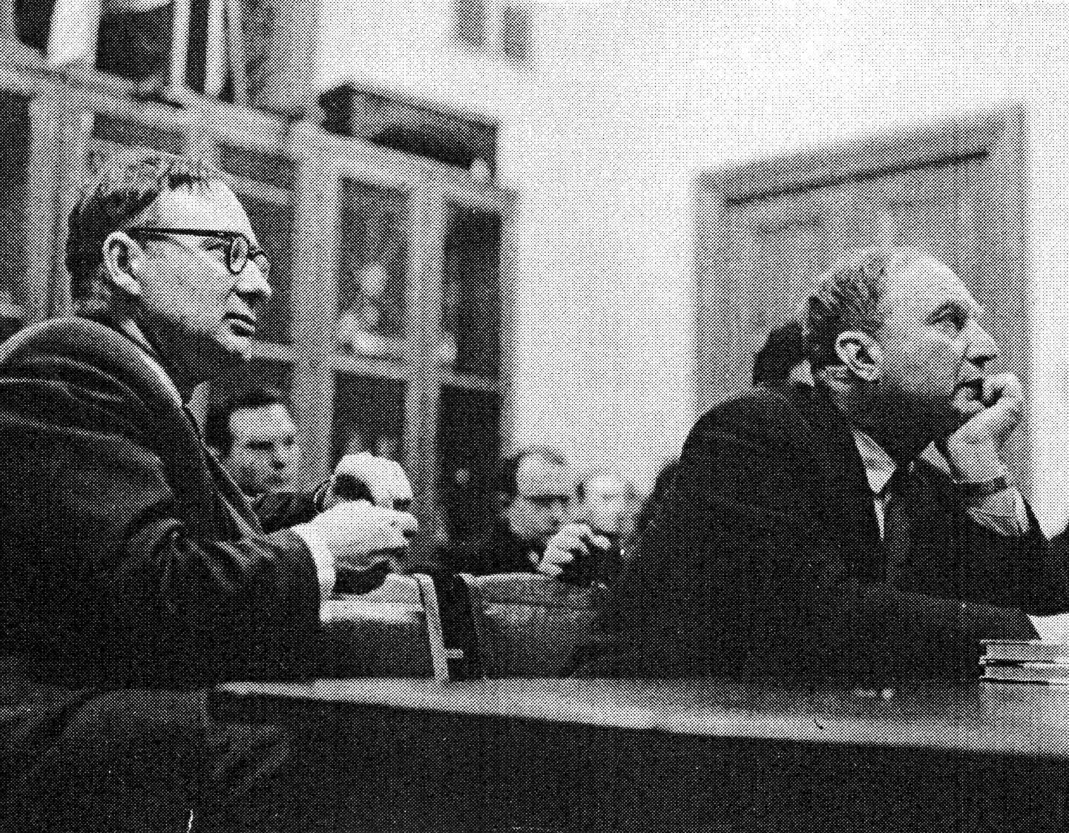
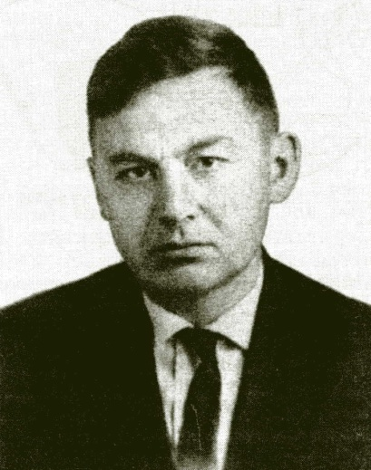
II. Создание в СССР Ракетно-Космической техники и науки
15
Создание в СССР Баллистических групп:
ОКБ-1 С.П. Королева (Лавров С.С., Аппазов Р.Ф., Ветров и др.
ОПМ МИ АН СССР М.В. Келдыша (Охоцимский Д.Е.,
Энеев Т.М. и др.)
- НИИ-4 МО (Тихонравов М.К. и др.; Эльясберг П.Е. и др.)
Разработка теории и методов расчета движения ракет
и космических аппаратов
К.Э.Циолковский, М.К.Тихонравов, С.С. Лавров, Д.Е.Охоцимский, П.Е.Эльясберг, Т.М. Энеев
15

Slide 16
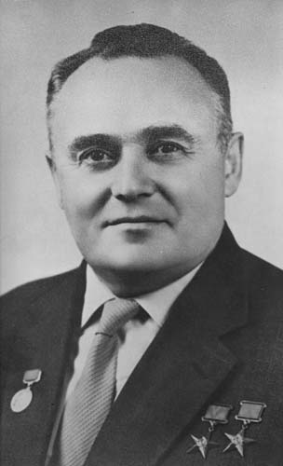
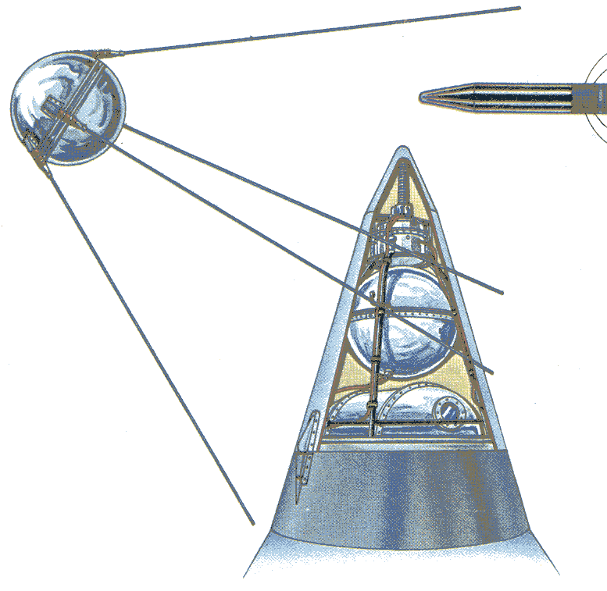
21
II. Создание в СССР Ракетно-Космической техники и науки
Запуск в СССР первого Искусственного Спутника Земли –
4 октября 1957 г – Начало Космической эры
Первые Искусственные Спутники Земли:
Спутник 1 (4 окт. 1957 г.)
Спутник 2 (3 ноября 1957 г.)
Explorer 1 (31 янв. 1958 г.)
Спутник 3 (май 1958 г.)
С.П. Королев

Slide 17
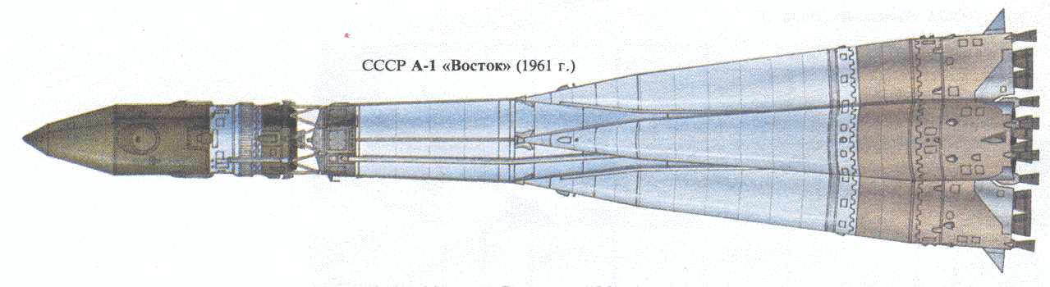
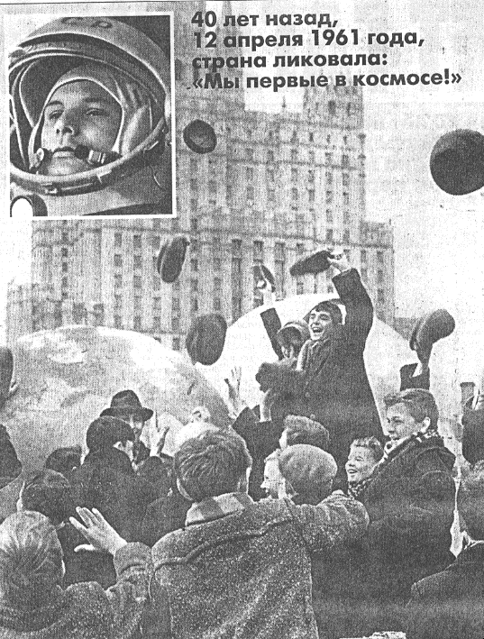
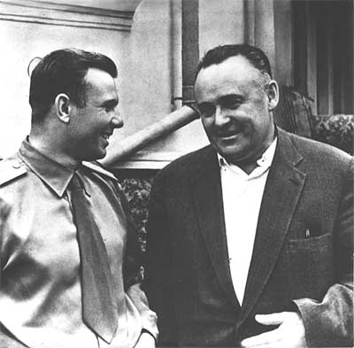
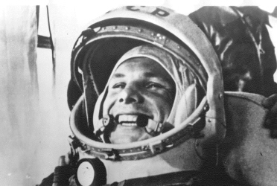
Запуск в СССР космического корабля Восток –
Первый Пилотируемый полет Ю.А.Гагарина
Ю.А. Гагарин –
12 апреля 1961 г.
С.П. Королев и
Ю.А. Гагарин
Разработка теории движения ракет и космических аппаратов
Формирование МКП как науки

Slide 18
4. Классификация проблем МКН
 | Моделирование движения | Оценка параметров состояния | Управление, его оптимизация
Траектория КА | Расчет траектории КА | Оценка параметров траектории КА | Управление движением ЦМ КА, его оптимизация
Ориентация КА | Расчет ориентации КА | Оценка параметров ориентации КА | Управление ориентацией КА, его оптимизация
Среда | Моделирование среды и ее эволюции | Оценка параметров среды | Проектирование миссии, КА и его систем. Управление движением естественных небесных тел, его оптимизация

Slide 19
4. Классификация проблем МКН
1.1. Движение ЦМ КА – траектория КА
2.1. Ориентация КА
3.1. Моделирование среды – силовые поля, системы КА,
движение естественных небесных тел, …
1.2. Оценка параметров движения КА
2.2. Оценка параметров ориентации и вращения КА
3.2. Оценка параметров среды
1.3. Управление движением КА
2.3. Управление ориентацией КА
3.3. Управление средой:
разработка космического проекта, КА, схемы его полета,
траектории, его основных систем
управления движением естественных небесных тел -
проблема предотвращения астероидно-кометной
опасности, проблема использования ресурсов малых тел

Slide 20
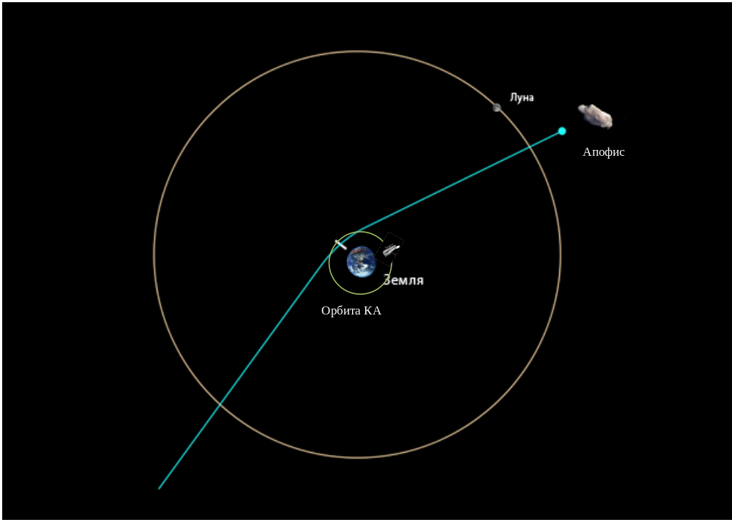
Проблема астероида 99942 Апофис
Луна
Апофис
Орбита КА ГСО
Траектория сближения с Землей астероида Апофис в 2029 году (средний диаметр астероида 320 м; перигейное расстояние 38 тыс. км)

Slide 21
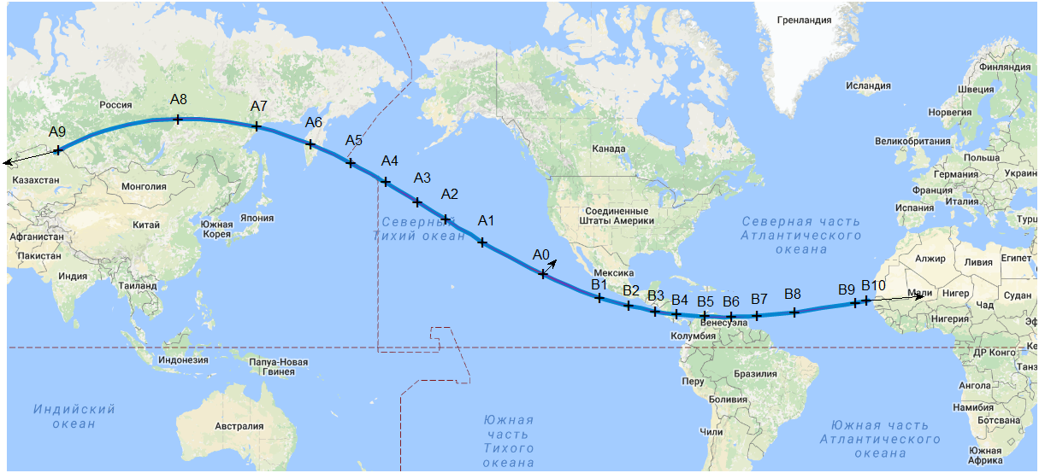
(A0)={r_{π}: 20692100 км}, (A1, B1)={r_{π}: 25001 км}, (A2, B2)={r_{π}: 30001 км}, …,
(A8, B8)={r_{π}: 60001 км}, (A9, B9)={r_{π}: 63601 км}, (B10)={r_{π}: 63751 км}.
Столкновительная полоса для астероида Апофис в 2036 г.
https://drive.google.com/open?id=1VXX1dxJO2e6hn51FFTVf_wbk9gs&usp=sharing

Slide 22
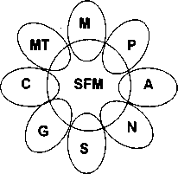
Научные связи Механики космического полета, как науки
SFM - Механика космического полета
M – Теоретическая, Прикладная, Небесная механика , Математика
P - Физика
A - Астрономия
N – Навигация
S – Математическая статистика
G – Управление, оптимизация
C – Вычислительная математика, Компьютерные науки
MT – Машиностроение

Slide 23
4. Некоторые Современные проблемы МКП
Астероидно-кометная опасность для Земли.
Исследование Луны, лунные станции, точки либрации
Экспедиции Земля-небесное тело-Земля
Исследование астероидов, комет, спутников планет
Изучение внешних областей Солнечной системы
Миссии с новыми источниками энергии
Малые КА
Большие космические конструкции
Гравитационные и аэродинамические маневры
Проблемы Навигации
Поддержка новых научных экспериментов, решение вопросов фундаментальных наук, проверка законов природы.
Изучение происхождения и эволюции жизни

Slide 24
4. Выводы
МКП, развиваясь вместе с космонавтикой, стала самостоятельной наукой, вобравшей в себя методы и результаты ряда фундаментальных и прикладных наук и развившей свои методы, получившей свои яркие результаты.
Она составляет одну из основных частей космонавтики, внося свой вклад в осуществление сложнейших проектов космонавтики и тем самым обеспечивая быстрое развитие современной науки.
Это приводит к динамичному развитию самой МКП. Одним из новых направлений исследований в МКП является сейчас проблема управления движением естественных небесных тел – как для обеспечения астероидно-кометной безопасности Земли, так и для использования материальных ресурсов других небесных тел.
СПАСИБО ЗА ВНИМАНИЕ!

Slide 25
5. ЛИТЕРАТУРА
1. Pioneers of Rocket Technics: Kibalchich, Tsiolkvsky, Tsander, Kondratyuk, Nauka, Moscow, 1964.
2. Pioneers of Rocket Technics: Ganswindt, Goddard, Esnault-Pelterie, Oberth, Hohmann, Nauka, Moscow, 1977.
3. A.Ja. Sternfeld, Introduction to Cosmonautics, ONTI NKTP SSSR, Moscow, 1937
4. R.H. Battin, Astronautical Guidance, McGraw-Hill Book Company, New York, 1964.
5. P.E. El’jasberg, Introduction in Space Flight Theory of Artificial Earth Satellites, Nauka, Moscow, 1965.
6. G.S. Narimanov, M.K. Tikhonravov (Eds.), Fundamentals of Space Flight Theory, Mashinostroenie, Moscow, 1972.
7. D.E. Okhotsimsky, Ju.G. Sikharulidze, Fundamentals of Space Flight Mechanics, Nauka, Moscow, 1990
8. V.A. Chobotov, Orbital mechanics, AIAA Education Series, 1991.
9. J. Kepler, Astronomia Nova Aitiologhtos, seu Physica Coelestis, Heidelberg, 1609.
10. J. Kepler, Harmonices Mundi, Linc, 1619.
11. I. Newton, Philosophiae Naturalis Principia Mathematica, London, 1687.
12. V.K. Abalakin, et al., Handbook in Celestial Mechanics and Astrodynamics, Nauka, Moscow, 1979.
13. C.S. Draper, et al., in: J.E. Miller, (Ed.), Space Navigation, Guidance and Control, W. Mackey, J. Mackey and Co. Ltd., London, England.
14. Ch.-J. de la Valhee Poussin, Lecons de Mecanique Analytique, 1925.
15. V.V. Beletsky, Artificial Satellite Motion around Centre of Masses, Nauka, Moscow, 1965.
16. V.A. Sarychev, Problems of Artificial Satellites Orientation, Results of Science and Technics: Space Study, Vol. 11, VINITI, Moscow, 1978.

Slide 26
5. ЛИТЕРАТУРА
17. E.L. Akim, T.M. Eneev. Determination of space vehicle’s motion parameters by trajectory measurements data, Cosmic Research 1 (1) (1963) 5-55.
18. L.S. Pontryagin, V.G. Boltyanskii, R.V. Gamkrelidze, E.F. Mischenko, The Mathematical Theory of Optimal Processes, Inter-science Publishers, Wiley, New York, 1962.
19. G.L. Grodzovskii, Ju.N. Ivanov, V.V Tokarev, Mechanics of Low-Thrust Cosmic Flight, Nauka, Moscow, 1966 (in Russian).
20. V.V. Ivashkin, Optimization of Space Maneuvers with Limitations on the Distances to the Planets, Nauka, Moscow, 1975 (in Russian).
21. J.-P. Marec, Optimal Space Trajectories, Elsevier Science Publishing Company, Amsterdam, Oxford, New York, 1979.
22. D. Morrison, The Spaceguard Survey: Report of the NASA International Near-Earth-Object Detection Workshop, January 25, 1992.
23. T.J. Ahrens & A.W. Harris, Deflection and fragmentation of near-earth asteroids, Nature 360 (1992) 429-433.
24. M.J., Melosh, I.V. Nemchinov, Solar asteroid diversion, Nature 366 (1993) 21-22.
25. V.V. Ivashkin, and V.V. Smirnov, An analysis of some methods of asteroid hazard mitigation for the earth, Planetary and Space Science 43 (6) (1995) 821-825.
26. V.V. Ivashkin, A.V. Chernov, A.V. Zaytsev, Optimal flights to near-earth asteroid for impact-kinetic influence, Proceedings of the 12th International Symposium on Space Flight Dynamics, ESOC, Darmstadt, Germany, 2-6 June 1997; SP-403, August 1997.
27. V.V. Ivashkin, A.V. Chernov, A.V. Zaytsev, Optimal flights to near-earth asteroid, Acta Astronautica 44 (5) (1999) 219-225.

Slide 27
5. ЛИТЕРАТУРА
28. V.V. Ivashkin, Some modern problems of space flight mechanics and theoretical mechanics, The 1st All-Russian Workshop of the Theoretical Mechanics Chair Heads at Russian Universities, Proceedings, Mozhajsky Ingeneering-Space Academy, St. Petersburg, 1994, p. 73-83 (in Russian).
29. V.V. Ivashkin, Analisis de Problemas en Mecanica Espacial, Ingenieria Aeronautica y Astronautica, Revista de la Asociacioan de Ingenieros Aeronaauticos, Madrid, Spain. N. 357/4-1999, p. 40-46 (in Spanish).
30. V.V. Ivashkin, Analysis of space flight mechanics problems // Acta Astronautica 52 (2003) 663 – 670.
СПАСИБО ЗА ВНИМАНИЕ!

